Slide 1
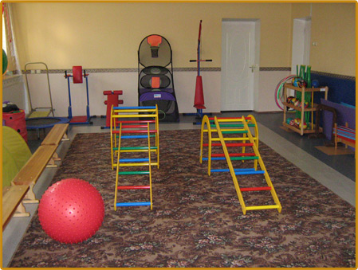
Физкультурно - оздоровительная работа в ДОУ.

Slide 2
Дошкольный возраст
Дошкольный возраст – это важный период, когда развиваются двигательные качества и навыки, закаливается организм, создается фундамент физического совершенствования человеческой личности, период, когда закладываются основы здоровья будущего взрослого человека.

Slide 3
физкультурно-оздоровительная работа
Цель физкультурно-оздоровительной работы – сохранение и укрепление здоровья детей дошкольного возраста, создание оптимальных здоровьесберегающих условий в детском саду, воспитание всесторонне развитой личности.
Основными задачами физкультурно-оздоровительной работы в детском саду являются:
- охрана и укрепление здоровья детей;
- формирование жизненно необходимых умений и навыков ребенка в соответствии с его индивидуальными особенностями, развитие физических качеств;
- создание условий для реализации потребности детей в двигательной активности;
- воспитание потребности в здоровом образе жизни;
- обеспечение физического и психического благополучия.
Успешное решение поставленных задач возможно лишь при условии комплексного использования всех средств физического воспитания: рациональных режим, питание, закаливание (в повседневной жизни; специальные меры закаливания) и движение (утренняя гимнастика, развивающие упражнения, спортивные игры, физкультурные занятия).

Slide 4
Объективные причины высокой заболеваемости детей.
1. Ухудшение экологической и социально-экономической ситуации в целом и в семье способствует понижению уровня здоровья детей.
2. Суровые климатические условия, резкие перепады температур, организм ребенка не успевает адаптироваться к погодным изменениям.
3. Уровень санитарной грамотности родителей не отвечает современным требованиям.
4. Нарушена структура питания детей, что приводит к возрастанию числа зависящих от питания заболеваний.
5. Происходит замедление физического развития детей: увеличилось количество детей с врожденной патологией нервной системы, со сниженным иммунным статусом организма.
6. Увеличилось количество неполных и «неблагополучных» семей.

Slide 5
заболеваемость воспитанников

Slide 6
На здоровье влияет
Состояние

Slide 7
Организация Физкультурно - оздоровительных работ
Организация Физкультурно - оздоровительной работы в доу, позволит показать факт снижения заболеваемости, что будет говорить об эффективности проводимых профилактических мероприятий и организации режима доу в целом. Выявит недостатки в планировании работы.
Для этого необходимо пересматривать оснащение физкультурных уголков в группах: покупать необходимые атрибуты, проверять наполнение физкультурных уголков.
Практика работы дошкольных упреждений убеждает, то для результативной деятельности с детьми необходима хорошо продуманная система подготовки воспитателей, тесный контакт с медицинским персоналом и семьей.

Slide 8
Рекомендации. 1.Обеспечивать взаимосвязь деятельности специалистов, воспитателей, медицинских работников и родителей в организации физкультурно-оздоровительной работы.
2.Изучение, обобщение и внедрение передового опыта: изучение новых программ по физическому воспитанию детей. Выявление положительного опыта в этой области. Включение новых форм и методов работы ДОУ с семьёй по физическому воспитанию дошкольников. Тематический контроль: оценка эффективности физического воспитания на основе динамики состояния здоровья детей.
3.Связь с социумом: посещение детьми, воспитателями, медицинскими работниками и родителями спортивных учреждений микрорайона, города. Самообразование педагогов: технология физического воспитания детей в ДОУ, в семье.
4.Самообразование педагогов: технология физического воспитания детей в ДОУ, в семье.
Семинар и семинар-практикум:
1) формы и методы физического воспитания дошкольников
2) составление интегрированного физкультурного занятия.
Эстафеты и праздники с участием родителей воспитанников ДОУ.

Slide 9
рекомендации
Оснащение методического кабинета: каталог программ по физическому воспитанию детей дошкольного возраста, список статей по проблемам физического воспитания из журналов «Дошкольное воспитание», «Обруч», «Детский сад от А до Я».
Взаимодействие с родителями: родительское собрание по теме «Обеспечение рационального двигательного режима детей в домашних условиях».
Консультация: лечебно-профилактические и оздоровительные мероприятия в ДОУ. Педагогический совет: самостоятельная двигательная активность детей как средство физкультурно-оздоровительной работы. Взаимосвязь деятельности воспитателей, медицинских работников и родителей в организации физкультурно-оздоровительной работы.
Сравнительный контроль: тематический контроль психолого-педагогической и медицинской литературы, используемой в физическом воспитании детей дошкольного возраста.
Смотры-конкурсы: совместные проекты детей, родителей, воспитателей ДОУ «Наш любимый вид спорта».

Slide 10
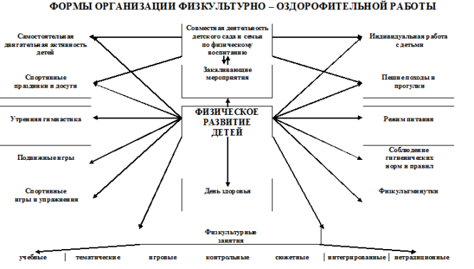

Slide 11
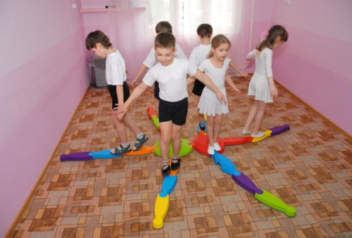
Создание здоровозберегающая среда в Доу необходима.
Создание здоровьесберегающей среды в доу необходима, среда обеспечивает комфортное пребывание ребенка в ДОУ. Дети - это наше будущее, и сегодня от нас зависит, какое оно будет. В современном обществе отмечается повышение требований к физическому, психическому, личностному развитию детей. Одна из мер, обеспечивающих более успешное их развитие, предоставление государством возможности воспитания детей.
Высокопрофессиональный педагог с активной жизненной позицией, уверенный в себе, креативный, с устойчивой мотивацией на здоровье. В создании здоровьесберегающей среды воспитатель выполняет множество функций. Он является создателем этой среды, примером, а также частью окружающей среды ребёнка. Личности педагога должны быть присущи психоэмоциональная устойчивость, хорошее настроение, развитые толерантность и эмпатия, а также новое педагогическое мышление. педагог создаёт окружающую среду с учётом интересов, потребностей и развития каждого ребёнка. Значительной особенностью нового педагогического мышления является его творчески созидательная направленность на разработку эффективных методик и технологий обучения и воспитания, имеющих альтернативный характер по отношению к традиционным. Важно отметить и наличие отношения к себе детей с позиций собственно восприятия успешной самореализации каждого ребёнка.

Slide 12
Мероприятия для сохранения здоровья сотрудников
– «День здоровья» – выезды на природу, на дачу, поход в сауну, в бассейн, на каток, на лыжах;
– «Бодрящая гимнастика» – 2 раза в неделю, в «тихий час» с 14.00 до 15.00;
– аромотерапия;
– музыкотерапия;
– тренинги, упражнения, релаксации;
– кислородный коктейль – посезонно, весна – осень (2 недели в октябре, 2 недели в марте);
– ежегодная диспансеризация сотрудников;
– ежегодная вакцино-профилактика гриппа, клещевого энцефалита и гепатита «В»;
– информация для сотрудников «Учись быть здоровым»: инструктаж по охране труда, информация в «Профсоюзном уголке», выступления врача и психолога на собраниях.

Slide 13
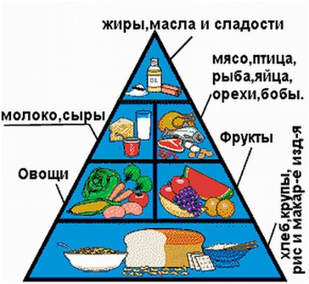
Мероприятия для сохранения здоровья детей
1. Организация физкультурных занятий:
– традиционные, игрового характера, доминирующие, занятия-тренировки, занятия-путешествия, индивидуальные занятия, дни здоровья, спортивные развлечения и праздники.
2. Диагностика физического развития:
– индивидуальная карта развития ребенка;
– тетрадь физического развития детей;
– схема уровня развития физических качеств.
3. Лечебно-профилактическая работа: фитотерапия, витаминизация, самомассаж, физиолечение, оздоравливание кислородными коктейлями, оздоровительными напитками.
4. Закаливающие процедуры: утренняя гимнастика, закаливающая гимнастика после сна, закаливание носоглотки, ходьба по солевой дорожке, ходьба босиком.
5. Формирование потребности в здоровом образе жизни. Некоторые темы познавательных занятий:
– «познай себя» (строение тела человека);
– «не навреди» (о вредных привычках);
– «чтоб расти и закаляться, надо спортом заниматься» (о пользе занятий физкультуры и закаливания);
– «привитие стойких культурно-гигиенических навыков

Slide 14
Работа с родителями.
– проведение физкультурных досугов и праздников («Папа, мама, я – спортивная семья», «Папа, мама, я – здоровая семья»);
– проведение родительских собраний по вопросам физического воспитания, закаливания, развития у детей культурно-гигиенических навыков, интереса к здоровому образу жизни, организации выходного дня;
– оформление стендов и папок-раскладушек в родительских уголках о здоровом образе жизни;
– участие родителей в походах на природу, на каток, вместе с детьми своей группы;
– «Почтовые ящики» для вопросов родителей, анализируя которые, мы организуем работу с семьей;
– Проводить «Дни открытых дверей», где каждый родитель имеет возможность принять участие в дошкольной жизни своего малыша.

Slide 15
Вывод очевиден .
Растить детей здоровыми, сильными, эмоциональными — задача каждого дошкольного учреждения
В современной дошкольной педагогике физическое воспитание определяется как педагогический процесс, направленный на всестороннее развитие ребенка: совершенствование форм и функций организма ребенка, формирование необходимых знаний умений и навыков, воспитание психофизических качеств.
Учитывая огромную значимость физического воспитания в развитии детей основными целями физического воспитания дошкольников в образовательных учреждениях можно определить как воспитание здорового, жизнерадостного, физически совершенного, гармонически и творчески развитого ребенка; формирование у него основ здорового образа жизни; укрепление его здоровья, его физическое и психическое развитие, эмоциональное благополучие.
Выполнила воспитатель Савина Т.Н.

Slide 16
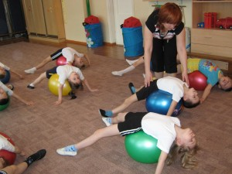
Список использованной литературы.
1.Степаненкова Э.Я. Физическое воспитание в детском саду. Программа и методические рекомендации. - М.: Мозаика-Синтез, 2006.
2.Шебеко В.Н. и Ермак Н.Н., а так же Шишкина В.А. Физическое воспитание дошкольников. М.: ACADEMIA, 2000. – 176с.
3.Программа воспитания и обучения в детском саду. Под ред. М.А. Васильевой, В.В. Гербовой, Т.С. Комаровой. - М.: Мозаика - Синтез, 2005
4.Скоролупова О.А. Тематический контроль в ДОУ – М.: Скрипторий 2003, 2006.

